Slide 1

ZALAEGERSZEG MEGYEI JOGÚ VÁROS
ELŐZETES KÖZLEKEDÉSI KONCEPCIÓJA
„ZALAEGERSZEG 2020 - INTEGRÁLT TELEPÜLÉSFEJLESZTÉSI STRATÉGIA MEGALKOTÁSA” projekt
NYDOP-3.1.1/F-13-2013-0001
Városszerkezet, közlekedés, kultúra, turizmus
műhelybeszélgetés.
Zalaegerszeg, 2014. március 20.

Slide 2
Analitikus közlekedéstervezés
Társadalmi – gazdasági kapcsolatok feltárása, értelmezése
Funkcionális elemzés, ok-okozati kapcsolatok feltárása
Célkitűzések megfogalmazása
  Általánosan és funkcionális kapcsolat szintjén!
Intézkedések levezetése
Intézkedések értékelése
Cselekvési terv készítése, projektjavaslatok kimunkálása

Slide 3
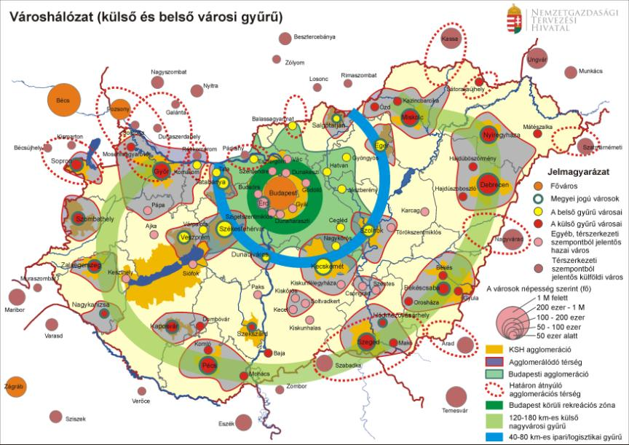
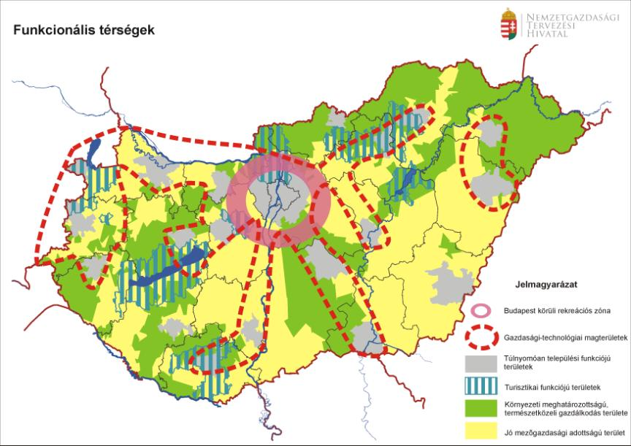
Gazdasági kapcsolatrendszer

Slide 4
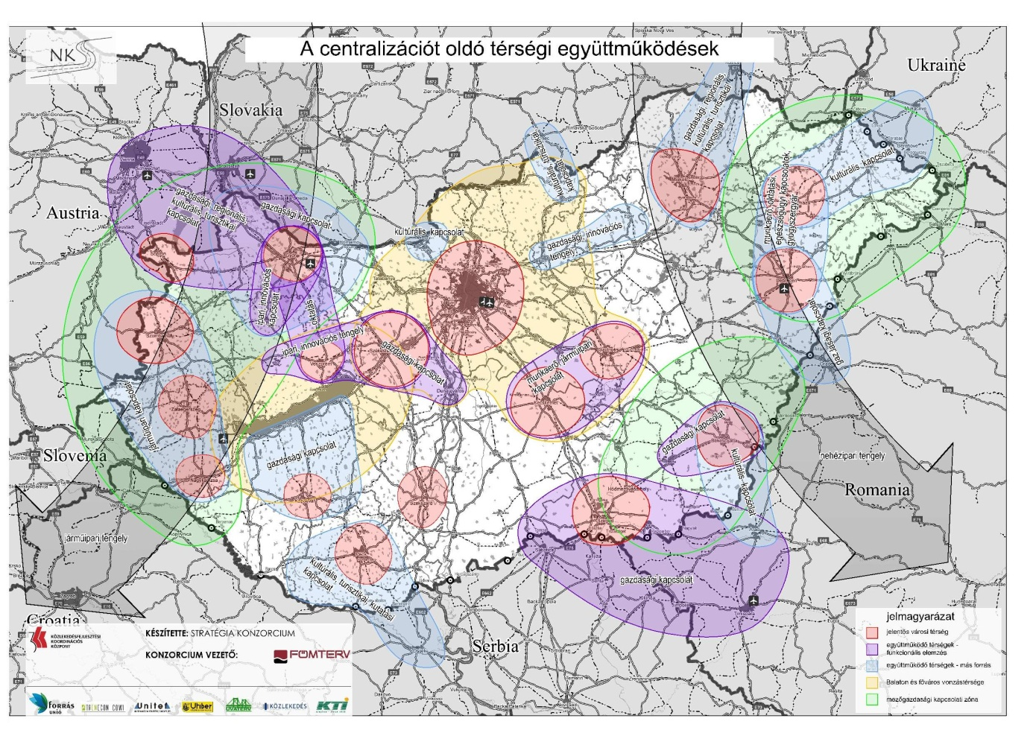

Slide 5
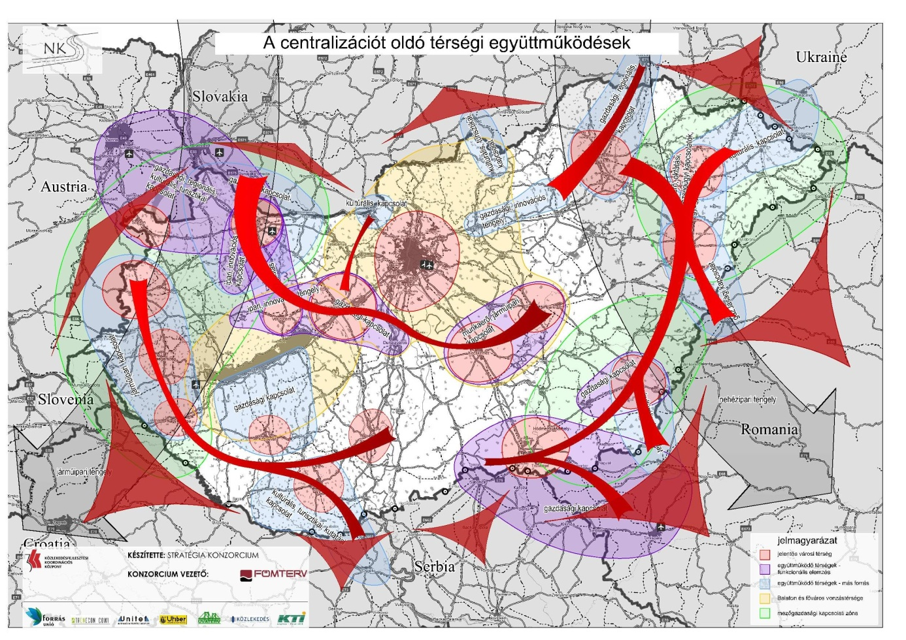
Hálózatszerkezeti hiányok

Slide 6
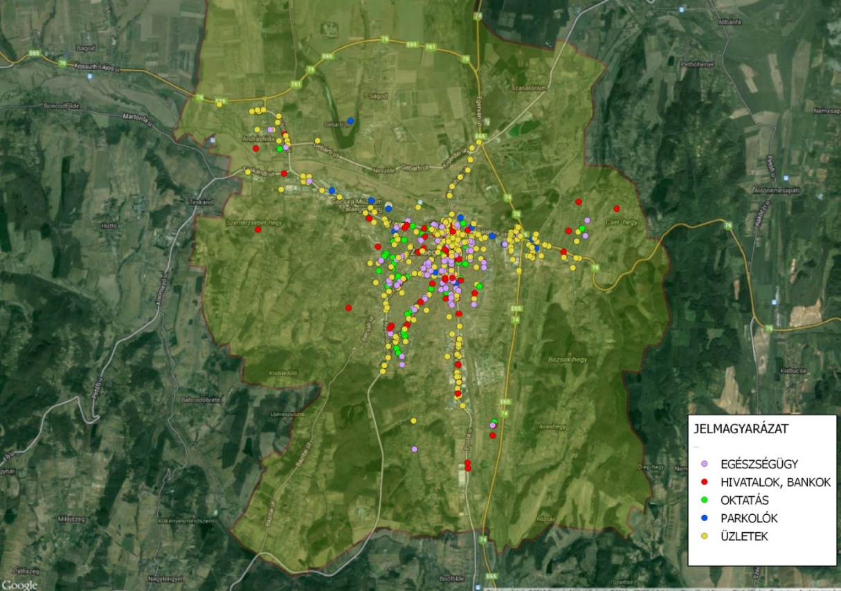
Lokális igények

Slide 7
Közlekedési rendszer elemzése
Infrastruktúra + műszaki állapot
Forgalmi helyzet, szolgáltatási színvonal
Finanszírozás
Környezet
Közlekedési igények (kereslet alakulása)

Slide 8
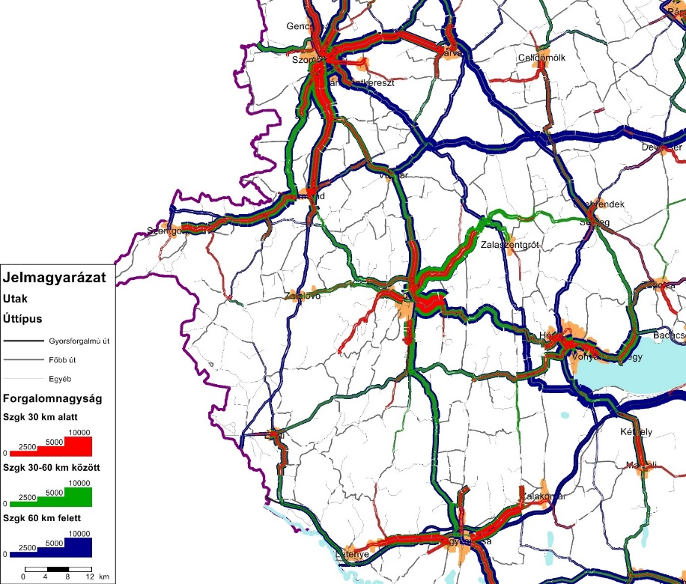
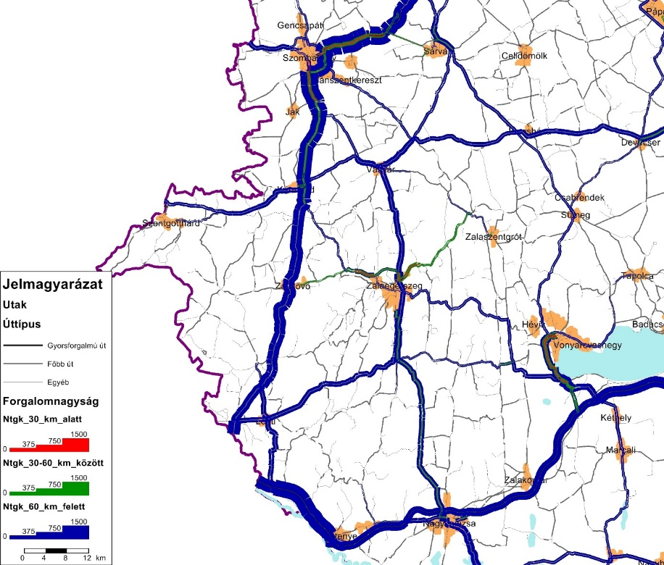
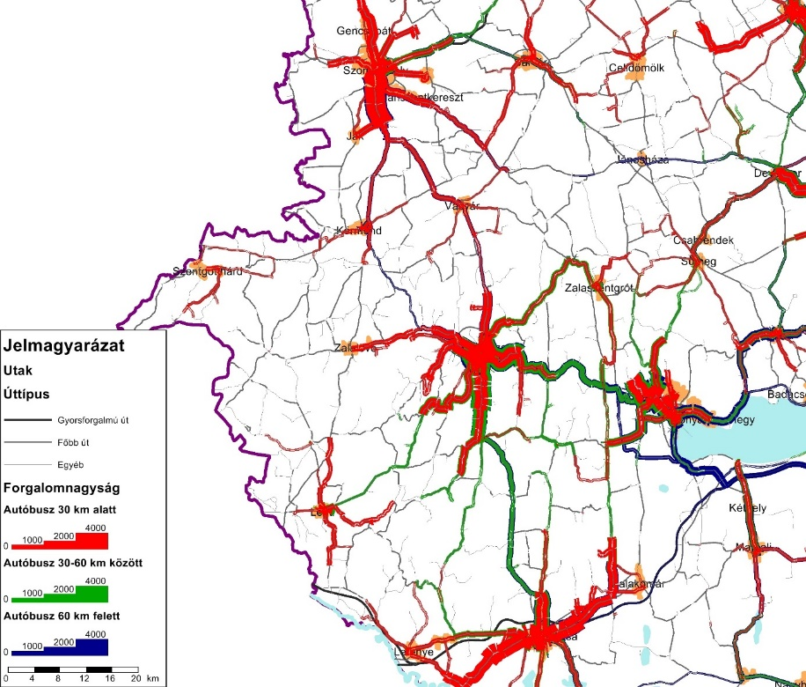
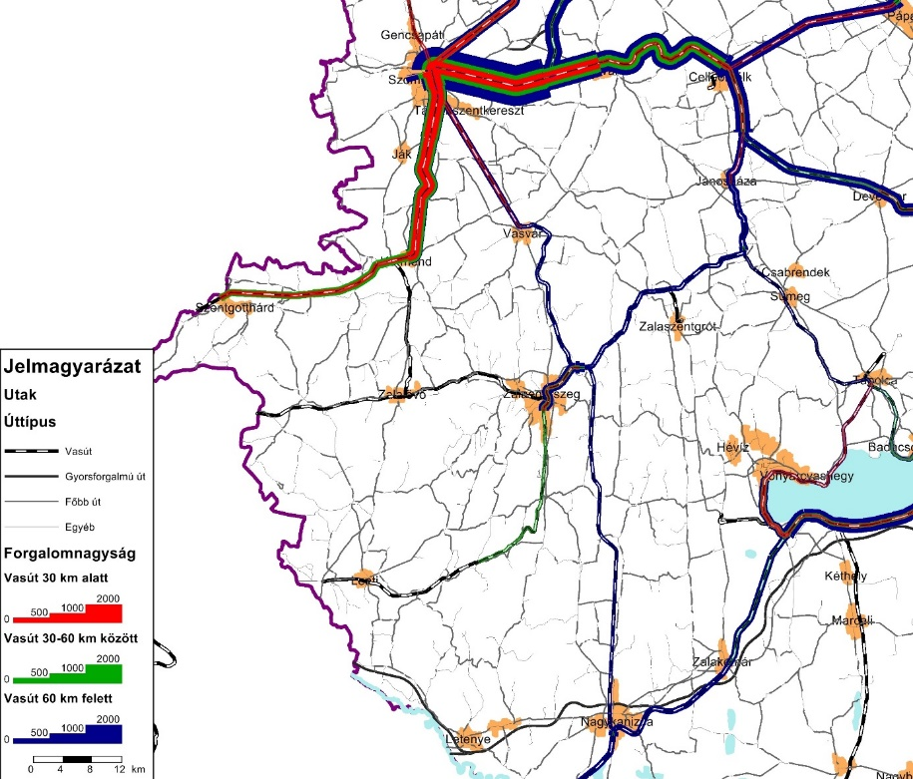
Igények szegmensenkénti értékelése
szgk
tehergk
autóbusz
vasút

Slide 9
Gazdaság és közlekedés összhangja → SWOT
Erősségek | Gyengeségek
jól kiépített infrastrukturális hálózat határozott városfejlődési elképzelések kellő térbeli lefedettség biztosítása a közösségi közlekedés által | a közlekedési tengelyek a várost elkerülik közlekedésileg túlterhelt városközpont egyes, szórványosan lakott városrészekben hiányzó szolgáltatások, és infrastruktúra domborzat jelentős elválasztó hatása az egyes városrészek között a 76 sz. főút korábbi átkelési szakaszának továbbra is erős forgalmi szerepe az átmenő forgalomban a kiépült kerékpáros hálózat nem összefüggő vasút szerepe a térségi kapcsolatokban nem kellően reprezentált
Lehetőségek | Veszélyek
város közlekedési elérhetőségének javítása városközponti funkció jobb támogatása az közlekedési alágazatok célirányos fejlesztésével fejlesztési pénzek rendelkezésre állása vasúti szerepkör növelése az V. sz. páneurópai közlekedési folyosónak köszönhetően | egyes városrészek elszigetelődése, fejlődésének elmaradása a közlekedési kapcsolatok fejletlensége, vagy a forgalom elvágó hatása miatt a város periférikus közlekedésföldrajzi helyzetének konzerválódása a közlekedési elérhetőségének javítását célzó intézkedések elmaradnak a motorizáció növekedésével a forgalom elvezetésében a szűk, lakó utcák túlzott szerephez jutnak az infrastruktúra fenntartásának és fejlesztésének növekvő költségei egyéni motorizált közlekedés fokozott térnyerése a tömegközlekedés kárára

Slide 10
Problémák
A távolsági és regionális elérhetőség nem megfelelő, miközben a környezetileg nem fenntartható módok erősödése és a rendszer üzemeltetési költségének emelkedése tapasztalható
Közlekedési hálózatszerkezet nem megfelelő |  |  |  |  |  |  |  | A közlekedési módok közötti munkamegosztás kedvezőtlen |  |  |  |  | A közlekedési rendszer üzemeltetése nem hatékony
Nagytérségi elérhetőség nem megfelelő |  |  | Regionális elérhetőség nem megfelelő |  | Városi közlekedési térfelhasználás egyenetlen |  |  | Nem motorizált módok háttérbe szorulása |  | Az egyéni motorizált módok előtérbe kerülnek |  |  | Használók informálása hiányzik |  | Üzemeltetési és externális költségek magasak |  | Szabályozási problémák

Slide 11
Közlekedési igények - Demográfia

Slide 12
Célok
A távolsági és regionális elérhetőség javítása és a fenntartható közlekedési módok erősítése révén a város és környékének közlekedésszerkezeti átalakítása, versenyképességének fokozása
Város közlekedési kapcsolatainak fejlesztése, újragondolása |  |  |  |  |  |  | Társadalmi szinten hasznosabb közlekedési szerkezet kialakítása |  |  |  |  | A közlekedési rendszer költséghatékonyságának javítása
Nagytérségi közlekedési kapcsolatainak újrapozícionálása |  | Regionális közlekedési kapcsolatok fejlesztése |  | Városi közlekedési térfelhasználás alakítása |  |  | Társadalmilag hasznosabb közlekedési módok használatának erősítése |  | Társadalmi szinten előnyösebb személy- és áruszállítási szerkezet erősítése |  |  | Információs rendszerek fejlesztése |  | Közfeladatok társadalmi költség-hatékony ellátása |  | Hatékony szabályozási háttér kialakítása

Slide 13
Beavatkozási eszközök
Beavatkozási eszközök | társadalmi hasznosság | megvalósít-hatóság
Menedzsment eszközök | 4 | 4
a városi diszperz áruellátási és inverz-logisztikai funkciók támogatása | 4 | 4
parkolásszabályozási stratégia kidolgozása | 4 | 4
helyi közforgalmú közlekedés díjszabási rendszerének átalakítása | 4 | 4
tudatos, gyalogos-központú közlekedési koncepció megvalósítása | 4 | 4
a közlekedési hálózat funkcionális tervezése | 4 | 4
közforgalmú közlekedési hálózat fejlesztése | 4 | 4
munkahelyek ösztönzése a mobilitás tervezésében | 4 | 4
szemléletformáló kampányok | 4 | 4
Fejlesztési eszközök
M9 autóút megépítése | 1 | 2
M75 autóút megépítése | 1 | 1
17. vv. Zalaszentiván – Nagykanizsa vasútvonal villamosítás szűk keresztmetszet felszámolással | 3 | 3
17. vv. Szombathely-Zalaszentiván teljes felújítása (beleértve a Zalaszentiván delta megépítését) | 2 | 2
forgalmi rend átszervezése a városmagot elkerülő utak fejlesztésével, bővítésével | 4 | 3
módváltó és parkolóhelyek fejlesztése | 4 | 4
városi áruszállítás fejlesztése | 4 | 4
kerékpárhálózat fejlesztése | 2 | 4
közl. információs és utastájékoztatási rendszer fejlesztése | 3 | 4
a vasúti pálya és a pályaudvar áthelyezése, autóbusz hálózat fejlesztése | 4 | 2
közúti­ - vasúti keresztezések átépítése | 2 | 3
új, belső tehermentesítő út építése a megszűnő vasúti pálya nyomvonalán | 4 | 2
autóbusz járműállomány cseréje | 4 | 4

